Slide 1


ГАПОУ «Нижнекамский медицинский колледж»
Альбом Памяти «Память, опаленная войной..!»
Цель создания фотоальбома, это возможность рассказать о своих родных, показать как важно помнить об участниках великой отечественной войны, сохранить историю в фотографиях.

Slide 2

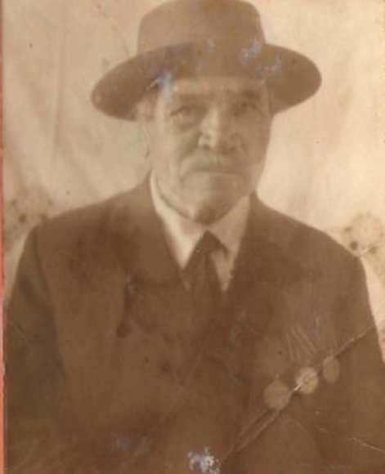
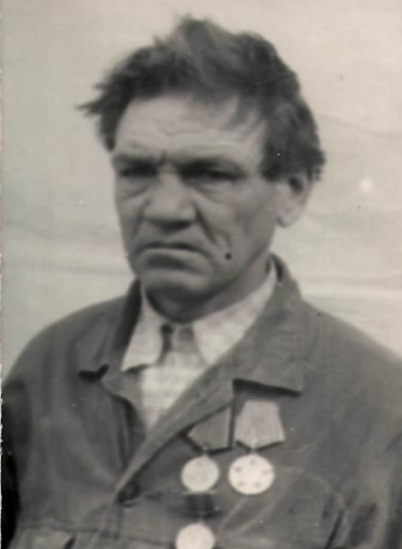

История семьи Ямуковой Регины, студентки группы 9031
(2021-2025 годы обучения в колледже)
Ямуков Павел Пимулович
Ямуков Платон Пимулович

Slide 3
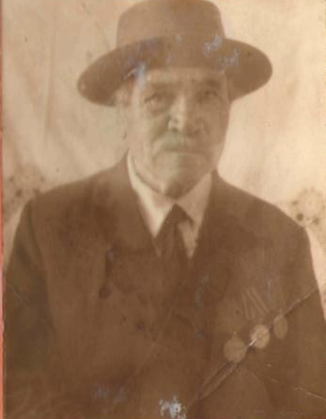
Ямуков
Павел Пимулович
родился в 1892 году, в деревне Ерепкино. Призывался на фронт 1942 году. Участник трех войн. Военное звание: Рядовой, стрелок. Воевал на Орловском направлении, Центральном фронте, в I Белорусском фронте. Участник Великой Отечественной войны в боях за освобождение Варшавы и взятие Берлина. Награжден Медалью «За победу над Германией», «За боевые заслуги», «За доблестный труд в Великой Отечественной войне 1941-1945 гг.».

Slide 4
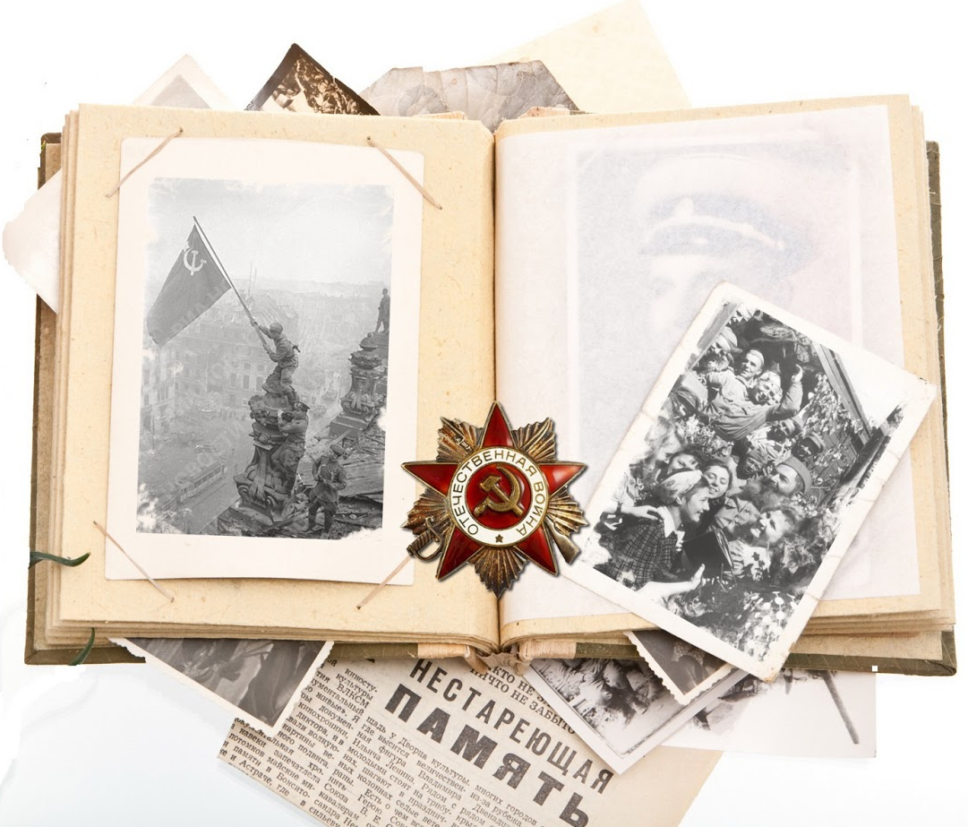
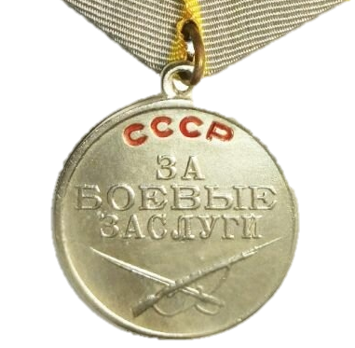
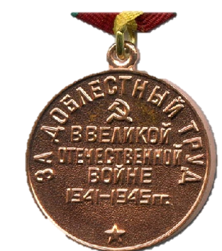
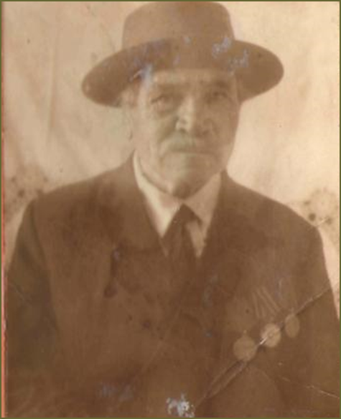
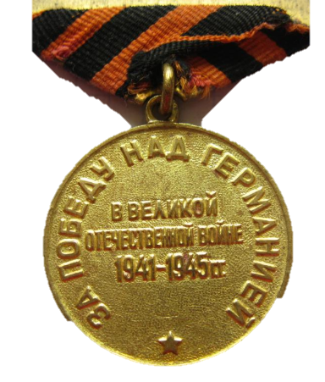
Ямуков Павел Пимулович

Slide 5
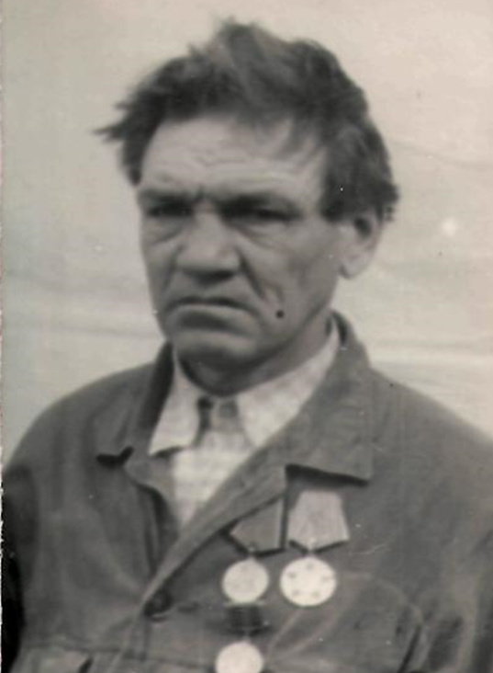
Ямуков
Платон Пимулович
Родился в 1920 году. Призывался на фронт 1940 году. Воевал на Дальнем Востоке , в 1941 г.-Ленинградский фронт, 38-стр. полк. Конный разведчик. 1942г. - Волховский фронт, 65-я дивизионная разведка. Штурм Кенигсберга, война с Японией. Демобилизован в 1945 году. После войны работал животноводом. Умер в 1983 году.
Награды: медаль «За победу над Германией», «За оборону Ленинграда», «За штурм Кенигсберга», «За победу над Японией», «За доблестный труд в Великой Отечественной войне 1941-1945 гг.».

Slide 6
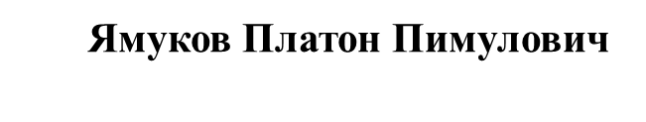
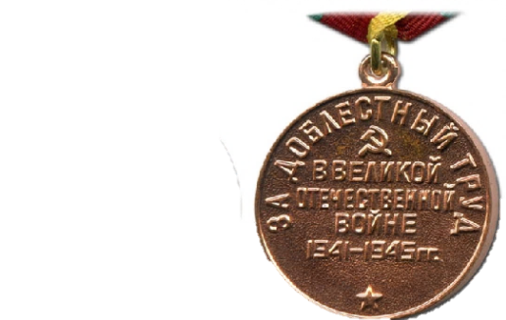
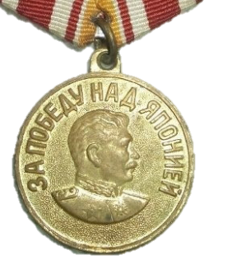
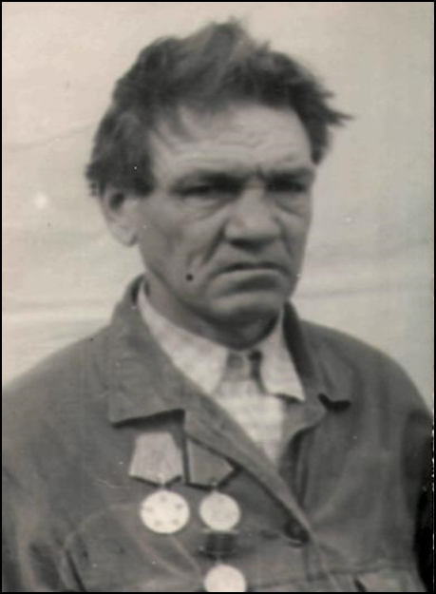
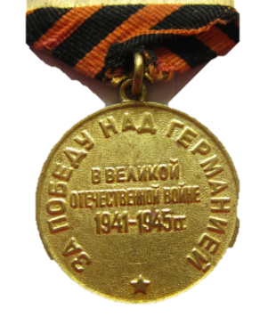
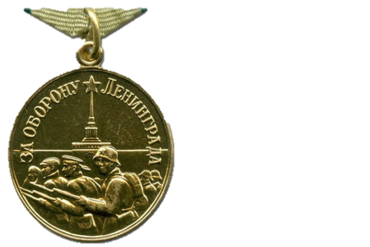
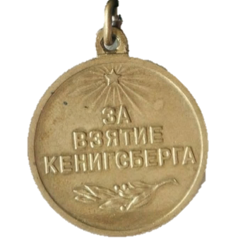

Slide 7
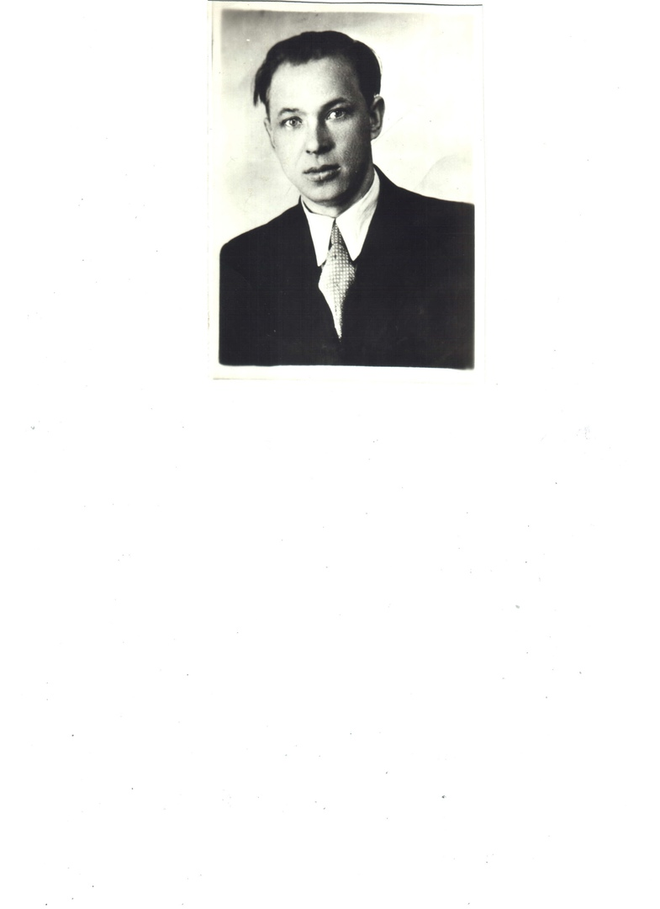
История семьи
Курмаевой Милены, группа
(2022-2026 годы обучения в колледже)
Курмаев
Серафим Леонтьевич

Slide 8
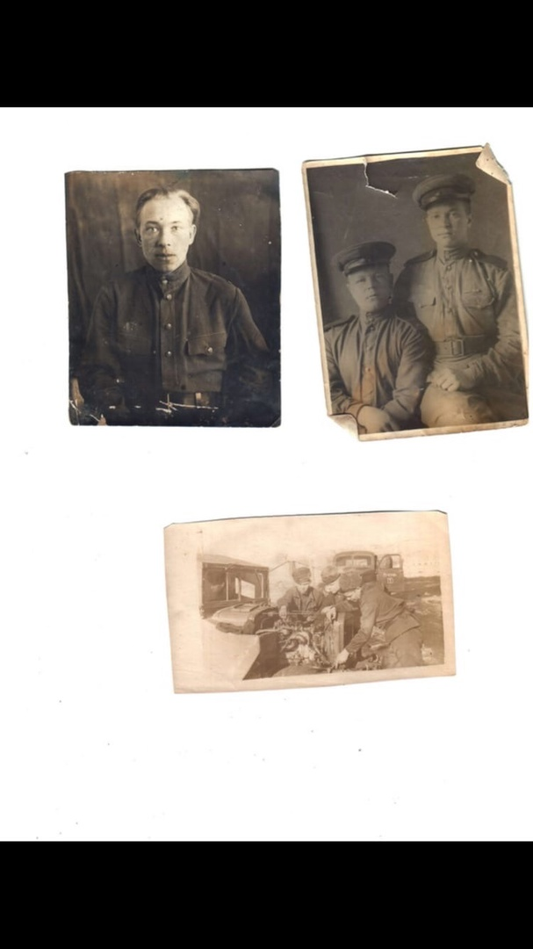
Курмаев
Серафим Леонтьевич
Родился в 1923 году в деревне Корпеловка, Мордовской АССР. В марте 1942 года был мобилизован в город Роженск. Воевал в ожесточенных боях под Севастополем. В конце июня 1942 года был ранен, взят в плен, в апреле1944 года был освобожден Советскими войсками. Принял командование взводом в Венгрии, но 4 января 1945 года их дивизия оказалась в окружении, и он был ранен и был оставлен однополчанами в лесу. Но венгерскими восками, 6 января 1945 года, был обнаружен и отправлен в госпиталь, в лагерь города Марбург. В апреле 45 года Курмаев Серафим Леонтьевич был освобожден войсками союзников и мобилизован в город Козельск.

Slide 9
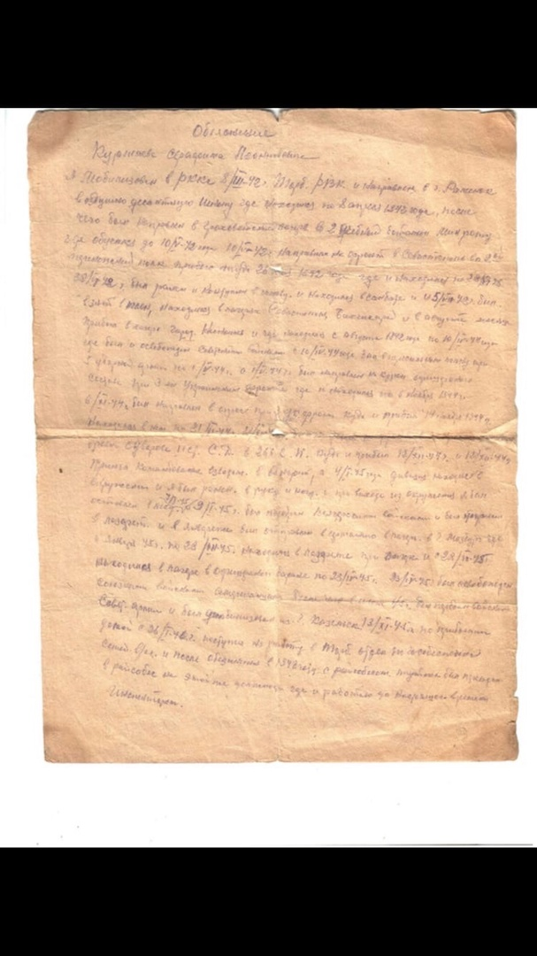
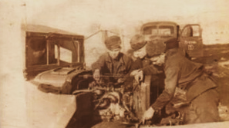
Курмаев
Серафим Леонтьевич

Slide 10
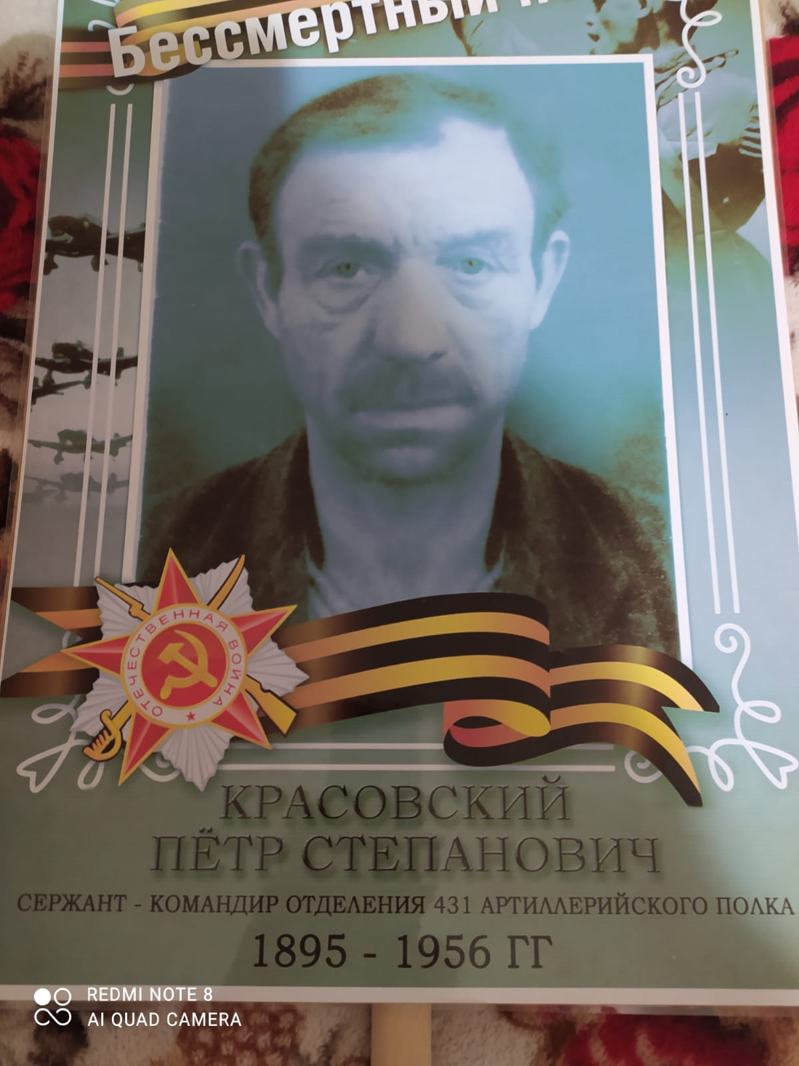
Истории семьи Афанасьевой Н.Ю.,
преподавателя истории
колледжа
Крассовский
Петр Семенович
родился в 1895 году, в селе Столбище ТАССР.
Воевал в составе артиллерийского полка на Центральном фронте, на Западном фронте, в составе 909 стрелкового полка был наводчиком. Получил ранение. После лечения вновь принял командование отделением стрелкового полка. В составе Красной Армии освобождал Варшаву и участвовал во взятии Берлина.
Крассовский Петр Семенович был награжден медалями «За освобождение Варшавы», «За взятие Берлина».

Slide 11
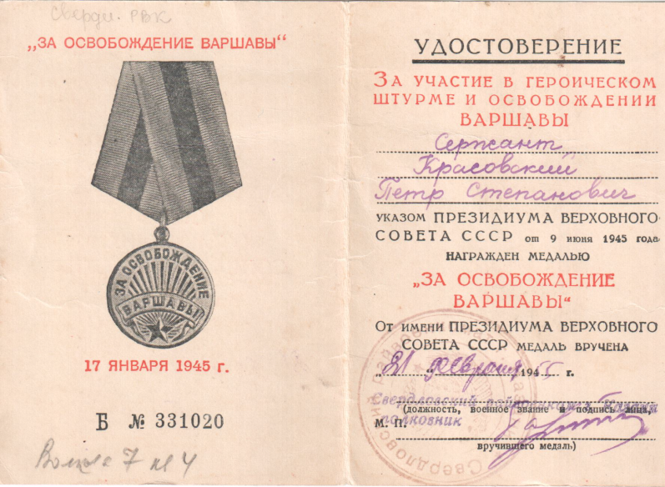
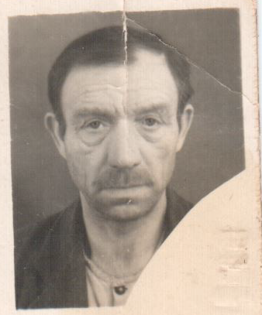
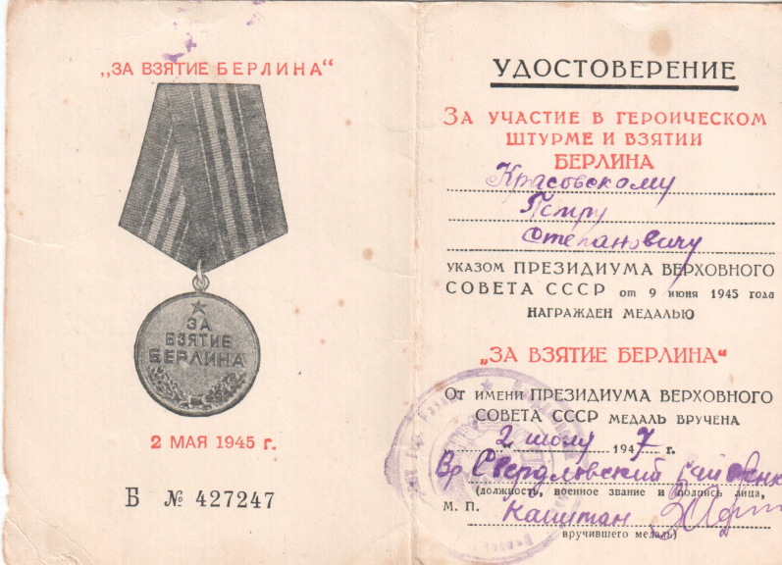
Крассовский
Петр Семенович

Slide 12
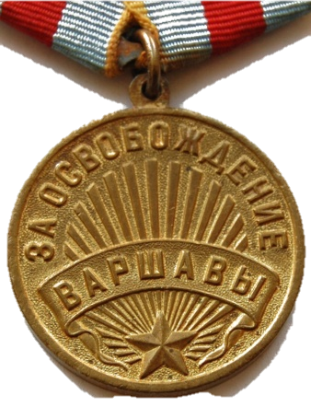
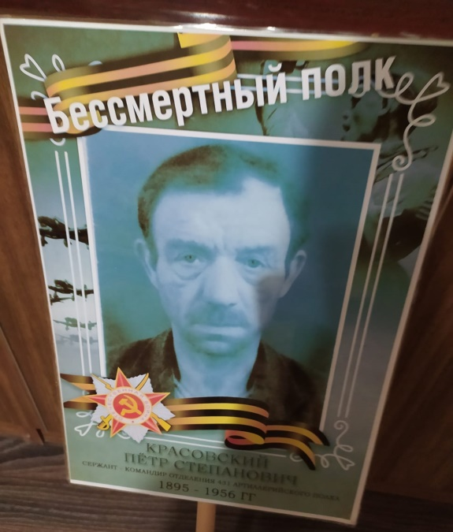
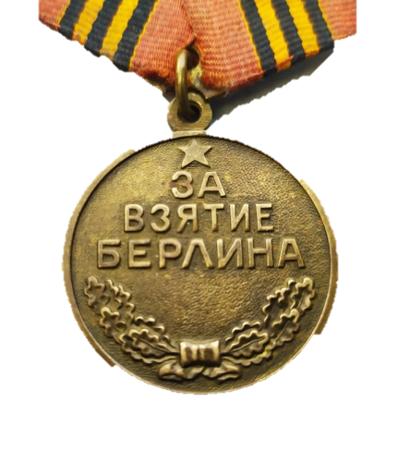
Крассовский Петр Семенович

Slide 13
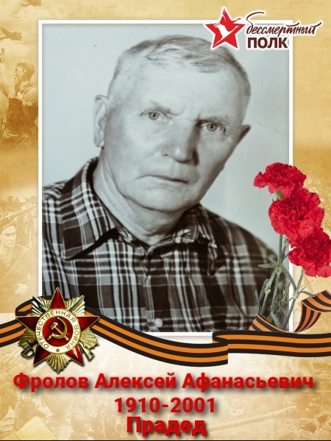
История семьи
Сафиной Н.А., социального педагога колледжа
Фролов
Алексей Афанасьевич
родился в 30 марта 1910 году, в селе Сухарево, Уфимской губернии.
Служил в санитарной роте и был командиром отделения в звании сержант.
За время службы был дважды контужен. 24 декабря 1945 года Алексей Афанасьевич вернулся с войны домой.
Награжден медалями: «За штурм Кенигсберга», «За победу над Германией», XX лет Победы в ВОВ, 40 лет Победы в ВОВ, 50 лет Верховных сил СССР

Slide 14
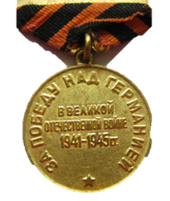
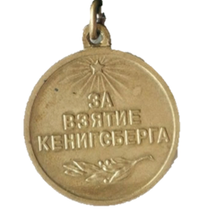
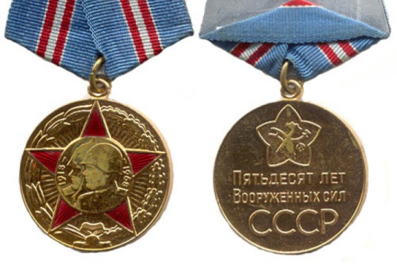
Фролов Алексей Афанасьевич

